Slide 1

DevOps
Análisis y Diseño de Sistemas 2 B
Escuela de Ingeniería de Ciencias Y Sistemas
Facultad de Ingeniería
Universidad de San Carlos de Guatemala

Slide 2
COMPETENCIA(S) QUE DESARROLLAREMOS
Aplicar la filosofía y prácticas de DevOps para integrar de forma eficiente los procesos de desarrollo, pruebas y operaciones mediante automatización, mejora continua y colaboración entre equipos.

Slide 3

CONTENIDO
Parte teórica que se requiera (conocimiento)
Queda a tu discreción de donde te guías para generar el contenido que agregaras(libros, paginas web, etc. que fundamente teóricamente los temas que estas exponiendo a los compañeros

Slide 4

AGENDA
2 | Ejemplo CI/CD con GITLAB
3 | Teoria DEVOPS
4 | Dudas Fase 3

Slide 5
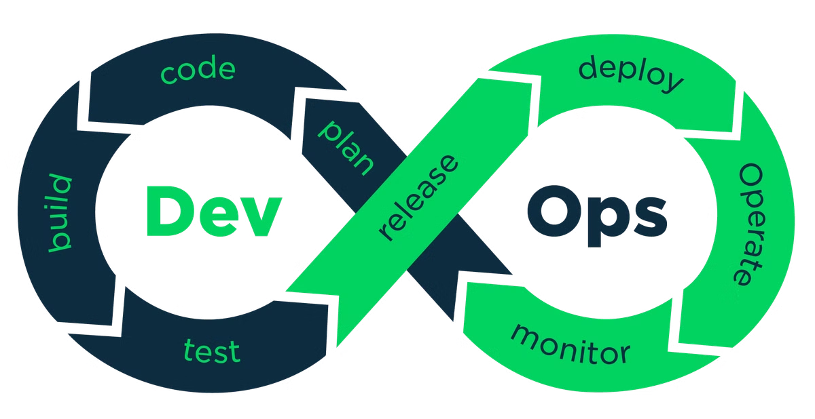

El Ciclo de DevOps
En este panorama, el ciclo de DevOps abarca un enfoque integral para el desarrollo y despliegue de aplicaciones, impulsado por la colaboración, la automatización y la mejora continua.
by Luis Angel Barrera Velásquez

Slide 6

¿Qué es DevOps?
Filosofía y Cultura
Automatización
DevOps es una filosofía que promueve la colaboración entre equipos de desarrollo y operaciones para agilizar el proceso de entrega de software.
DevOps se basa en la automatización de tareas manuales, como la compilación, las pruebas y el despliegue, para acelerar el ciclo de desarrollo.
Mejora Continua
DevOps se enfoca en la retroalimentación constante y la iteración rápida para identificar y solucionar problemas de manera oportuna.

Slide 7
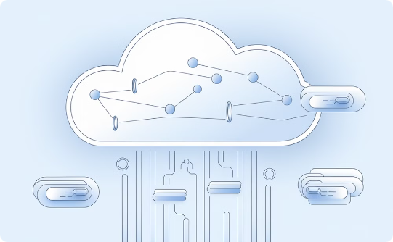


Beneficios de DevOps
Aumento de la Eficiencia
Mejora de la Calidad
Mayor Agilidad
La integración de las fases de desarrollo y operaciones mejora la eficiencia de los procesos, reduciendo los cuellos de botella y acelerando el tiempo de entrega.
El enfoque colaborativo de DevOps y las prácticas de pruebas continuas garantizan una mayor calidad del software, reduciendo los errores y mejorando la estabilidad.
La metodología ágil y la automatización de procesos clave permiten una mayor flexibilidad y capacidad de respuesta a los cambios del mercado.

Slide 8

Cultura DevOps
La cultura DevOps se basa en la colaboración, comunicación y confianza entre los equipos de desarrollo y operaciones. Se trata de una mentalidad compartida que fomenta la innovación, la mejora continua y la entrega de valor al cliente de manera rápida y eficiente.
Esto se logra mediante la adopción de prácticas como la integración continua, el despliegue continuo y el monitoreo en tiempo real. Además, se enfatiza la automatización de tareas repetitivas y la eliminación de silos organizacionales.

Slide 9





Principios clave de DevOps
Colaboración
Automatización
Mejora continua
Agilidad
Fomentar una cultura de trabajo en equipo y comunicación abierta entre todos los involucrados.
Reducir tareas manuales y repetitivas mediante la automatización de procesos clave.
Implementar ciclos de retroalimentación y aprendizaje para identificar oportunidades de mejora.
Adoptar enfoques ágiles que permitan adaptarse rápidamente a los cambios y necesidades del negocio.

Slide 10
Etapas del ciclo de DevOps
Planificación
1
Definir los objetivos, requisitos y estrategia del proyecto.
2
Desarrollo
Codificar las funcionalidades de manera iterativa y colaborativa.
Construcción
3
Automatizar la compilación e integración continua del código.
4
Pruebas
Validar la calidad y el rendimiento del software mediante pruebas automatizadas.
Despliegue
5
Entregar e implementar el software de manera automatizada y frecuente.
6
Operaciones
Monitorear y mantener el software en producción.
Retroalimentación
7
Analizar datos e información para mejorar continuamente el proceso.

Slide 11



Planificación
Definir objetivos
1
Establecer metas claras y medibles para el proyecto.
Analizar requisitos
2
Identificar las necesidades y expectativas de los usuarios.
Diseñar soluciones
3
Crear un plan detallado para cumplir con los objetivos.
La fase de planificación es fundamental para establecer una sólida base y asegurar el éxito del proyecto. Al definir objetivos claros, analizar los requisitos y diseñar soluciones efectivas, se sientan las bases para un desarrollo y despliegue eficientes.

Slide 12





Desarrollo
Análisis de Requisitos
Comprensión detallada de las necesidades del cliente y definición de los objetivos del proyecto.
Diseño de Solución
Creación de un plan arquitectónico que aborde los requisitos del proyecto de manera efectiva.
Codificación y Colaboración
Desarrollo del código fuente en un entorno de trabajo colaborativo, utilizando prácticas ágiles.
Revisión y Refinamiento
Pruebas exhaustivas y ajustes iterativos para garantizar la calidad y el cumplimiento de los requisitos.

Slide 13
Construcción
Compilación
1
Convertir el código fuente en un ejecutable o paquete distribuible.
Empaquetado
2
Empaquetar el software en un formato portable y distributable.
Publicación
3
Compartir el artefacto construido con los sistemas de despliegue.
La etapa de construcción involucra la compilación del código fuente, el empaquetado del software y la publicación de los artefactos en los sistemas de despliegue. Este proceso automatizado y fiable es clave para asegurar la calidad y la entrega continua del producto final.

Slide 14

Pruebas
1
Pruebas unitarias
Estas pruebas validan el funcionamiento de los componentes individuales del código, asegurando que cada pieza funcione correctamente por sí sola.
2
Pruebas de integración
Se encargan de comprobar que los diferentes módulos y componentes del sistema trabajen de manera integrada sin problemas.
3
Pruebas de aceptación
Validan que el software cumpla con los requisitos y expectativas del cliente, verificando el funcionamiento del sistema completo.

Slide 15
Despliegue
Planificación
1
Definir un plan de despliegue estratégico.
Automatización
2
Implementar procesos de despliegue automatizados.
Monitoreo
3
Supervisar el despliegue y resolver problemas.
Retroalimentación
4
Recopilar comentarios y mejorar el proceso.
El despliegue es una etapa crucial en el ciclo de DevOps, donde se lleva a cabo la implementación del software en el entorno de producción. Es importante contar con una planificación cuidadosa, procesos de automatización, un monitoreo constante y una retroalimentación efectiva para garantizar un despliegue exitoso y sin problemas.

Slide 16



Operaciones
Implementación
1
Despliegue de las aplicaciones y servicios de manera efectiva y eficiente.
Monitoreo
2
Supervisión continua del rendimiento y la estabilidad de los sistemas.
Mantenimiento
3
Corrección de errores y actualización de componentes según sea necesario.
La etapa de Operaciones en el ciclo de DevOps se enfoca en la implementación, monitoreo y mantenimiento de los sistemas y aplicaciones desplegados. Es crucial asegurar que todo funcione sin problemas y que se puedan detectar y resolver rápidamente cualquier problema que surja.

Slide 17





Monitoreo
Supervisión en Tiempo Real
Monitorear el rendimiento de la aplicación y los sistemas en todo momento, detectando problemas y riesgos de manera proactiva.
Análisis de Métricas Clave
Recopilar y analizar las métricas más relevantes, como el uso de CPU, la latencia de respuesta y el tráfico de red.
Alertas Inteligentes
Configurar alertas que notifiquen al equipo de manera oportuna cuando se detecten problemas, permitiendo una rápida respuesta.
Mejora Continua
Utilizar los datos de monitoreo para identificar oportunidades de mejora y refinar continuamente los procesos y la infraestructura.

Slide 18
Retroalimentación
Observar
1
Analizar los resultados y el desempeño
Ajustar
2
Identificar áreas de mejora y aplicar cambios
Aprender
3
Incorporar los conocimientos adquiridos al ciclo
La retroalimentación es un paso crucial dentro del ciclo de DevOps, donde se analizan los resultados obtenidos, se identifican áreas de mejora y se aplican los ajustes necesarios. Este proceso de aprendizaje continuo permite refinar y optimizar el flujo de trabajo, asegurando una mejora constante en la calidad y eficiencia del proceso de desarrollo y despliegue.

Slide 19
Proyecto Fase 3: Build, Test y Deploy en una sola VM
Build
Test
Deploy
En esta etapa, construiremos el código fuente utilizando técnicas de integración continua. Aseguraremos que el código se compile y empaquete correctamente para su posterior despliegue.
Realizaremos pruebas automatizadas exhaustivas para verificar el correcto funcionamiento de la aplicación. Esto nos permitirá detectar y corregir errores antes del despliegue.
Finalmente, desplegaremos la aplicación en una sola VM, simplificando el proceso y asegurando una entrega rápida y eficiente.

Slide 20
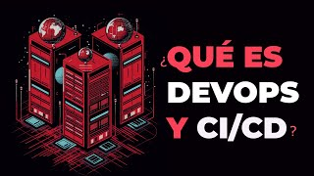

Slide 21
CONCEPTOS CLAVE APRENDIDOS
DevOps
Cultura DevOps
Automatización
Mejora continua
Principios clave de DevOps
Integración continua (CI)
Despliegue continuo (CD)

Slide 22
Colaboración
Trabajando en equipo con actitud proactiva: Participando activamente en las tareas grupales, ofreciendo ideas, ayudando a resolver dudas y distribuyendo el trabajo de forma justa.
Resolviendo desacuerdos de manera constructiva: Si hay diferencias, se manejan con diálogo, buscando consensos y enfocándose en soluciones.

Slide 23

¡GRACIAS POR SU ATENCIÓN!
DUDAS
RECUERDA QUE TENEMOS NUESTRO FORO SEMANAL DONDE PUEDES CONSULTAR CUALQUIER DUDA QUE TE SURJA EN LA SEMANA

